Slide 1



Työyhteisön hyvinvointi ja muutosten läpivienti
Henkisesti ja hengellisesti hyvinvoiva työyhteisö
11.2.2025
t.malo

Slide 2
Työyhteisön hyvinvointi ja muutos:
  Yhteisöllisen arjen johtamista: erillistä muutosjohtamista ei tarvita
  Oppimisen tietoista ohjaamista vuorovaikutuksessa
  Johtajan kannattelua – ongelmien ennalta ehkäisemistä, siirtymätilojen hallintaa
  Tutkivan tilan virittämistä – psykologisesta turvallisuudesta huolehtimista

Slide 3
Yhteisöllisen arjen johtamista - erillistä muutosjohtamista ei tarvita
Perusta yhteisöllisyydessä
Kun yhteisöllinen johtajuus toimii, yhteisö uusiutuu ja oppii omaksuttuaan tulevaisuuteen suuntautuvan työotteen ja asenteen
Huolehditaan yhteisöllisen ytimen toimivuudesta

Slide 4

Johtaja-johtaminen-johtajuus
Johtaminen suuntautuu aina tulevaisuuteen
On luonteeltaan dynaamista ja siten ytimeltään olevaa muuttavaa
Johtaminen on aina suhde ja sen tulokset yhdessä tuotettuja
Johtaminen on yhteisöllisyyttä ja yhteisöllistä johtajuutta

Slide 5


Muutos on yhteisöllistä uusiutumista
A.Ropo

Slide 6

Miten rakentaa laaja-alaista yhteisöllisyyttä?
Luomalla yhdessä arjen käytänteitä.
Tavoitteet
Päätöksenteko
Konfliktit
Palautteenanto
Hiljaiset käytänteet
A.Ropo

Slide 7

Organisaatioteoreettisessa ajattelussa yhteistyön järjestämiselle on kuusi geneeristä perusehtoa
Työyhteisön perustehtävä on määritetty.
Työt on jaettu ja tiedonjaosta on huolehdittu.
Yksilöt ja tiimit tietävät oman työnsä suunnan.
Yksilöt ja tiimit pystyvät yhteistyöhön.
Työstä saa palkkion.
Väärinkäytöksistä on seuraamuksia.
A.Ropo

Slide 8
Oppimisen tietoista ohjaamista vuorovaikutuksessa
Huolehditaan organisaatio-systeemin jatkuvasta uusiutumisesta ja oppimisesta
Tukevat rakenteet ja yhteisön toimijuuden vahvistaminen
Dialogi, ajattelu, yhteisö toimijana

Slide 9
Oppiva organisaatio
Henkilöstön kyky vastata tulevaisuuden ja todellisuuden haasteisiin kasvaa
Nopeat muutokset
Yksilön oppiminen ei riitä -> oppivassa organisaatiossa jaetut ajatusmallit, osaaminen, kokemukset, tiedot (käytäntöyhteisöt)
Yksilöllinen oppiminen ei takaa organisaation oppimista, mutta ilman sitä organisaatiot eivät opi

Slide 10
Oppiva organisaatio – Sengen hahmottamaa
Tavoitteena: jatkuva positiivisen oppimisen kierre – ympäristön paineissa uudistuva organismi
Koostuu:
  Henkilökohtainen mestaruus – organisaation mahdollistettava henkilökohtainen kehittyminen
  Mielenmallit: toimintaa ohjaavien sisäistettyjen mielenmallien (ajatukset, oletukset, asenteet, ennakkoluulot) jakaminen yhteisen kokonaiskuvan muodostamiseksi
  Jaettu näky: jokainen näkee osan ympäristöstä – dialogin kautta muodostetaan yhteinen visio tavoitellusta tulevaisuudesta
  Tiimioppiminen: jaettua dialogia yhteisymmärryksen muodostamiseksi, asettumista ”yhdessä ajatteluun”
  Systeemiajattelu: maailma on dynaaminen, kompleksinen ekosysteemi
Tarvitaan myös: johtavat ajatukset (tehtävä ja tarkoitus), oppimisen mahdollistavat rakenteet ja keinot sekä oppivan organisaation prosessit rakentamiseen ja ylläpitämiseen

Slide 11
Miten organisaatio uudistuu - Ståhle
Uudistuminen
  korjaamalla häiriöitä,
  pienin askelin
  radikaalin, transformatiivisen uudistumisen prosessissa
Kun uudistumiskykyä halutaan vahvistaa, mistä tahansa näkökulmasta, se tapahtuu aina vahvistamalla organisaatiota systeeminä: suhteet ovat systeemien perusta ja siten suhteiden vahvistaminen on uudistumiskyvyn ensimmäinen ja tärkein edellytys
Sen jälkeen huomio: tiedonvaihtoon, valtarakenteisiin ja orientaatioon l.suuntautumiseen

Slide 12
Työyhteisölähtöinen kehittäminen: muutoksiin johtaa vain tehty työ
Jokainen tekee sovitut ja seuraa etenemistä ja ohjaa muutosta omalta osaltaan
Muutosten ohjaamisessa tarvitaan:
taitoa toimia ryhmätilanteissa rakentavasti
tietoa ryhmän toiminnasta
rohkeutta tuoda erilaisia näkökulmia esille
Työtovereiden kannustaminen, tukeminen ja innostaminen työtavaksi ja tukemaan innovatiivista ilmapiiriä:
antamalla vapautta ilmaista erilaisia mielipiteitä,
keskustella ja oppia virheistä,
antaa ja ottaa vastaan säännöllistä palautetta,
kertoa kokeiluista muille, rohkaista tekemään asiat paremmin sekä
kannustaa uuteen kokeiluun.
Asioita vievät eteenpäin yhteinen kokemusten vaihto ja tekeminen.

Slide 13
Tehokasta muutosjohtamista ja siirtymätilojen hallintaa
Johtajan, vastuuhenkilöiden aktiivisuutta ja kannattelua
Ongelmien ennalta ehkäisemistä ja varautumista ilmaantuvaan
Adaptiivisten tilojen mahdollistamista
Merkityksellistä: ajoitus, muutosvalmius ja johdon rooli

Slide 14
Muutosten johtamisesta mahdollistavaa, kun huomioidaan
Muutosprosessi – tunnista mittakaava, maasto ja tekijät ja haasteet
Vuorovaikutus ja viestintä – huom. oma asenne ja dialoginen ote
Työkulttuuri ja asenne – mahdollista, älä haasta tai vaadi

Slide 15
toimintasuunnitelma
Kuka – vastuut ja ohjaus
Mitä – tavoite ja toimenpiteet
Milloin – vaiheistus ja välitavoitteet, aikataulut ja kalenteri
Miten – keinot ja välineet

Slide 16
viestintä
kohderyhmät – kenelle viestitään?
pääsanoma – mikä on tärkein viesti jokaiselle kohderyhmälle?
väline – millä tavalla tai välineellä viesti menee parhaiten perille vai käytetäänkö useampaa välinettä?
aikataulu – mitä asioita viestitään ja milloin?
vastuut – kuka tai ketkä ovat vastuussa viestinnästä ja onko vastuunjako selkeä?

Slide 17

Muutoksen motivointi
Itse löydetty tarkoitus ja oivalletut hyödyt
Muutoksen suurempi tarkoitus
Oman roolin ja vahvuuksien merkitys

Slide 18
Osallistamisen vaiheet
1. taso Henkilöstö ei tuo esille epäkohtia. Luottamus on heikolla tasolla. Johto ja esihenkilöt tekevät päätökset itsenäisesti henkilöstöä kuulematta.
2. taso Johto ja esihenkilöt ratkaisevat haasteet ja päättävät toimenpiteistä. Henkilöstöä kuullaan, mutta sillä ei ole vaikutusta.
3. taso Henkilöstö otetaan mukaan toiminnan kehittämiseen. Johto poimii ideoista omia käsityksiään tukevat toimenpiteet ja tekevät päätökset niiden perusteella.
4. taso Henkilöstön arvokasta hiljaista tietoa hyödynnetään kehittämistyössä. Mielipiteitä jaetaan avoimesti ja niillä on vaikutusta päätöksentekoon.
5 taso Henkilöstöllä on paljon valtaa, vastuuta ja vaikutusmahdollisuuksia työhön ja sen kehittämiseen. Työntekijät ovat innostuneita, motivoituneita ja itseohjautuvia

Slide 19
MUUTOSTEN TEHOKAS JOHTAMINEN
tehokas muutosjohtaminen
muutoksen motivointi
muutosvalmius
vastarinta
muutoksen ylläpito
resurssit
vuorovaikutus ja tuki
osaamisen kehittäminen
toimintatapojen vahvistaminen
vision luominen
sitoutuminen
haluttu tulevaisuus
tuen varmistaminen
muutoksen läpiviejät
avainhenkilöt
avainhenkilöihin vaikuttaminen
siirtymän hallinta
toiminnan ja sitoutumisen suunnittelu
tarvittavat rakenteet
Cummings & Worley -97

Slide 20
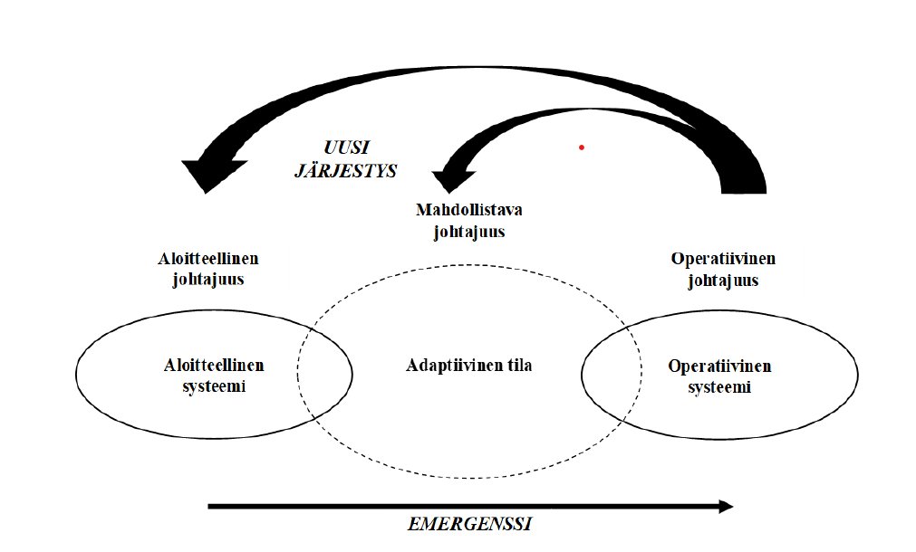
Kompleksisuusjohtaminen

Slide 21
Operatiivinen toiminta – suorituskyky -> perustoiminnan ylläpitämistä
Aloitteellinen toiminta – innovaatioita -> adaptaatiokyvykkyyden luomista, kehkeytymistä
Adaptiivisen tilan luominen – itseorganisoitumista byrokratiassa -> mahdollistava johtajuus: aloitteellisen ja operatiivisen yhteenkietoutumisen vahvistamista-> luovaa ja kokeilevaa, yhteisön tukemaa toimintaa

Slide 22
Huomio suhteessa henkilöstöön
Tieto, tila, tuki
Tunteet, tunnistaminen, työstäminen

Slide 23
Hyvinvointi ja muutos – turvallisuutta ja muotoutumista
Muutoksissa huomio tunnetilojen ja luopumisen virittämisessä
Ohjataan, tuetaan muotoutumisen prosesseja, jotka mahdollistavat uudelle avautumisen ja vastaanottamisen
Toiminta, tahto, tunne ja ajattelu
Psykologisesta turvallisuudesta huolehtiminen

Slide 24
Huomio henkilöstössä – turvallisuutta ja muotoutumista-
Muutoksissa: tunnetilojen ja luopumisen huomiointi
Ohjataan, tuetaan muotoutumisen prosesseja, jotka mahdollistavat uudelle avautumisen ja vastaanottamisen
Toiminta, tahto, tunne ja ajattelu
Psykologisesta turvallisuudesta huolehtiminen

Slide 25
Teoria U
- Scharmer 2007
Muutoksessa keskeistä ei ole vain toiminnan muuttaminen, vaan ajattelu-, tunne- ja tahtotasojen uudelleensuuntaaminen sekä yksilö- että yhteisötasolla.
Kaiken lähtökohtana on keskeiset kysymykset tässä hetkessä ja oma sisäinen tila. Keskeiset kysymykset työyhteisöissä ovat usein arkisia, ja niille voi rakentaa koko muutosprosessin.
Kehittämisen aikana tapa hahmottaa haasteita muuttuu, ja sitoutuminen muutoksen luomiseen yhdessä syntyy. Kukaan ei voi muuttaa toista ihmistä eikä hänen tapaansa tehdä tai ajatella, mutta jokainen voi itse suunnata uudelleen ajatteluaan, tunteitaan ja toimintaansa, jos se tuntuu merkitykselliseltä arjen näkökulmasta.

Slide 26
Transformatiivisen muutoksen periaatteet
I - Eloonjäämisahdistuksen tai syyllisyyden täytyy ylittää oppimisahdistus
II - Oppimisahdistusta täytyy vähentää – ei lisätä eloonjäämisahdistusta (pelkoa, syyllisyyttä)
Oppimisahdistus: osaamattomuuden pelko, osaamattomuudesta rankaisemisen pelko, henkilökohtaisen identiteetin menettämisen pelko, ryhmän jäsenyyden menettämisen pelko…
Ahdistuksen torjunta: torjuminen, syntipukit, vastuun siirtäminen, välttely, kaupanteko, taktikointi
Oppimisahdistuksen vähentäminen merkitsee psykologisen turvallisuuden tunteen vahvistamista
Schein

Slide 27
Eloonjäämisahdistuksen ja oppimisahdistuksen jännitteinen suhde muutosvoimana
OPPIMISPELKO
UUTTA – kehittyminen ja kasvu
MUUTOSTARVE
- mukavuus
ELOONJÄÄMINEN
- oppiminen
Kokeilut
PSYKOLOGINEN TURVALLISUUS

Slide 28
Psykologinen turvallisuus
Epäedullisen kertominen
Negatiivisen kapasiteetti
Tulevaisuuspalaute, tavoitetila, visiot
Kolmas perspektiivi, innovatiiviset kokeilut, adaptiivisuus
Neutraali if-then,tulevaisuuspolkuja
Leikittely
Henkilökohtainen kohtaaminen, osallistaminen, sitoutuminen
Konkreettinen kohdentaminen, yhteisöllisyys ja tuki

Slide 29
Mitä tunnistat omaksesi?
Mikä toimii, tukee omassa toimintaympäristössäsi?
Mitä voisit hyödyntää – vahvistaa?

Slide 30
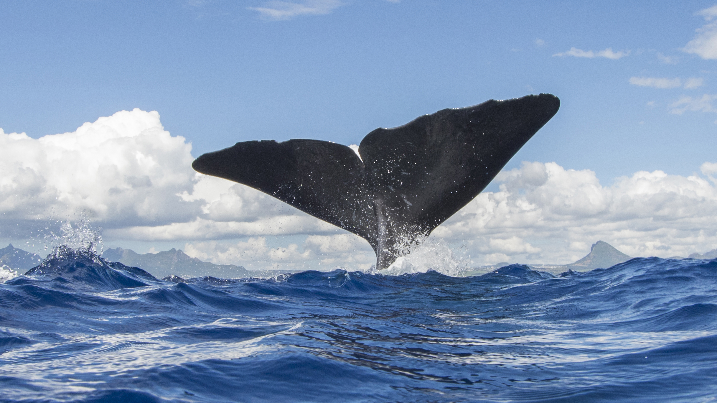
Kiitos!

